Slide 1
5. ХАРАКТЕРИСТИКА СУБД MS ACCESS
Особенности СУБД MS Access
Архитектура СУБД MS Access
Создание БД в СУБД MS Access
Этапы разработки приложения

Slide 2
Система управления базами данных MS Access – это настольная реляционная СУБД.
MS Access входит в широко распространенный интегрированный пакет фирмы Microsoft - MS Office и полностью совместима с программами этого пакета.
1. Особенности СУБД MS Access

Slide 3
Особенности MS Access:
Направленность на пользователя – простота использования, наличие шаблонов, наличие программ «мастеров».
Формат хранения - все объекты базы данных хранятся в одном файле.
Доступ к данным других форматов.
1. Особенности СУБД MS Access

Slide 4
СУБД MS Access ориентирована на работу со следующими объектами:
Таблицы
Запросы
Формы
Отчеты
Макросы
Модули
2. Архитектура СУБД MS Access

Slide 5
Связь объектов MS Access
2. Архитектура СУБД MS Access

Slide 6
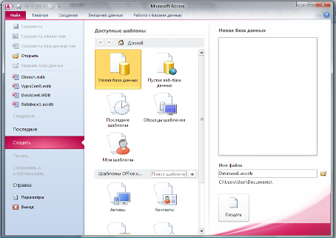
Можно говорить о двух режимах создания базы данных в MS Access:
Создание пустой базы
3. Создание БД в СУБД MS Access

Slide 7
Использование шаблона
3. Создание БД в СУБД MS Access

Slide 8
Рассматриваются следующие этапы создания приложения в MS Access:
Этап 1: Уточнение задач
Этап 2: Последовательность выполнение задач
Этап 3: Анализ данных
Этап 4: Определение структуры данных
Этап 5: Создание макета приложения
Этап 6: Разработка приложения
Этап 7: Тестирование и усовершенствование приложения
4. Этапы разработки приложения

